Slide 1

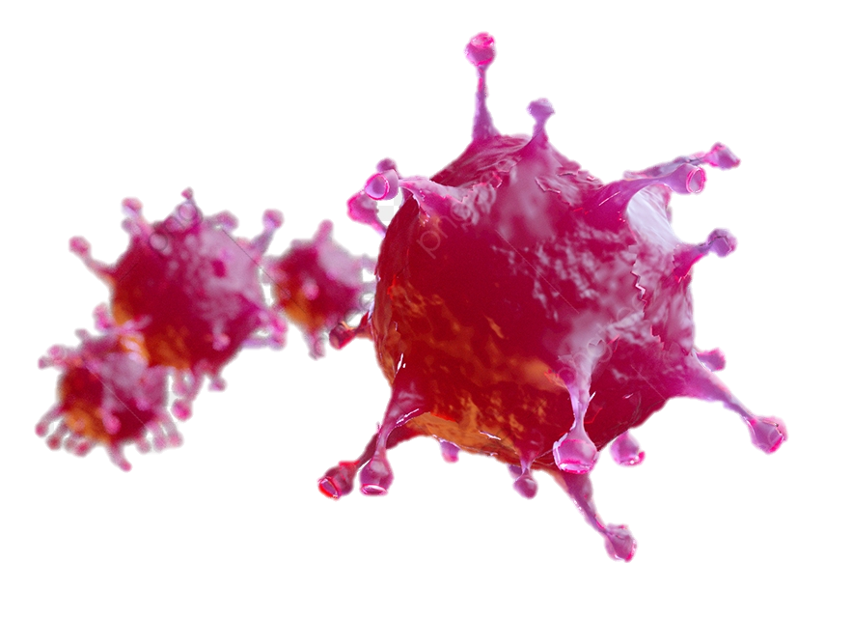
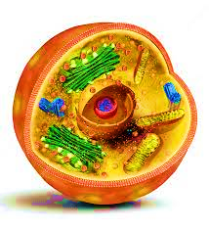
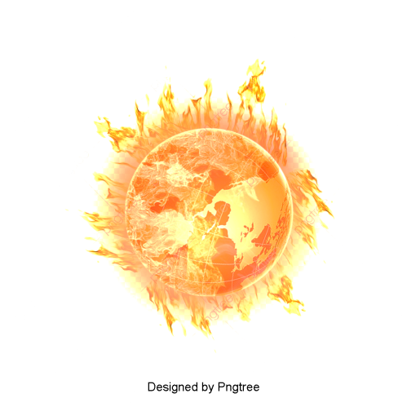
TRƯỜNG THCS TỨ HIỆP
GIÁO VIÊN: NGUYỄN THỊ THÂN

Slide 2
BÀI MỚI
1
X
V
Y
Ư
U
A
T
Ă
2
S
Â
R
B
VÒNG
QUAY
MAY MẮN
Q
C
3
P
D
Ơ
Đ
Ô
E
O
Ê
N
G
M
H
L
I
K
Notes:
Quay kim chỉ đúng chữ cái nào thì chọn HS có chữ cái đầu của tên trùng chữ cái mà kim chỉ thì gọi HS đó trả lời. Nhiều HS trùng thì có thể gọi HS dơ tay nhanh hơn…

Slide 3

Hãy kể tên một số loài sinh vật sống trong môi trường nước?
Hoa sen, rong đuôi chó, cá heo, bạch tuộc,...
Notes:
Clik chuột vào biểu tượng bút long để quay lại vòng quay

Slide 4
Điều gì sẽ xảy ra đối với cơ thể sinh vật khi thiếu nước kéo dài? Giải thích
Khi thiếu nước kéo dài sẽ làm chậm quá trình chuyển hoá các chất trong tế bào do thiếu nguyên liệu và mòi trường cho các phản ứng hoá học cơthể không duy trì được các hoạt động sóng và chết.
Notes:
Clik chuột vào biểu tượng bút long để quay lại vòng quay

Slide 5
Tại sao khi cơ thể đang ra mồ hôi, nếu có gió thổi ta sẽ có cảm giác mát hơn?
Khi có gió thổi, nước trong mổ hôi sẽ bay hơi nhanh hơn và mang theo nhiệt cơ thể đang toả ra giảm nhiệt độ bề mặt cơ thể nên sẽ có cảm giác mát hơn.

Slide 6
Nước có vai trò gì đối với sinh vật?

Slide 7
BÀI 31: THỰC HÀNH CHỨNG MINH THÂN VẬN CHUYỂN NƯỚC VÀ LÁ THOÁT HƠI NƯỚC

Slide 8
I. Chuẩn bị
Dụng cụ
Hóa chất
Mẫu vật

Slide 9
1. Thí nghiệm chứng minh thân vận chuyển nước
II. CÁCH TIẾN HÀNH

Slide 10

Để làm thí nghiệm chứng minh thân vận chuyển nước cần làm như thế nào?

Slide 11
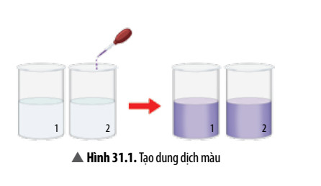
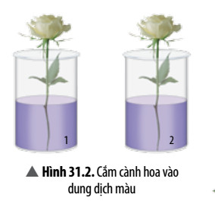
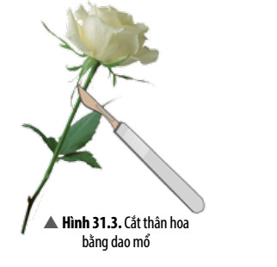
Cho nước vào hai cốc thuỷ tinh có đánh số 1 và 2. Sau đó, cho màu thực phẩm (hay mực viết) vào cả hai cốc, khuấy đều để tạo thành dung dịch màu
Bước 1
Cắm vào mỗi cốc dung dịch màu 1 − 2 cành hoa (đã được cắt chéo, ngắn khoảng 10 ‒ 15 cm). Để hai cốc vào chỗ thoáng khoảng 60 − 90 phút
Bước 2
Cốc 1: Cắt dần cành hoa từ trên xuống bằng dao mổ, dùng kính lúp để quan sát lát cắt và xác định vị trí của dung dịch màu
Cốc 2: Quan sát sự thay đổi màu sắc của cánh hoa.
Bước 3

Slide 12
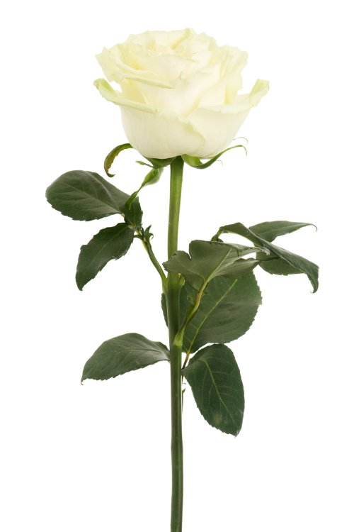
Lưu ý:
1. Nên chọn hoa màu trắng để dễ quan sát hiện tượng
2. Nên cắt bớt cành hoa để quan sát được kết quả nhanh hơn

Slide 13

Để hai mẫu thí nghiệm trong khoảng 60 - 90 phút để đủ thời gian cho quá trình vận chuyển dung dịch màu lên thân và lên cánh hoa.
Sử dụng hoa có màu trắng sẽ dễ dàng quan sát hiện tượng thay đổi màu sắc của cánh hoa. Bình thường, hoa màu trắng có các tế bào ở cánh hoa không chứa sắc tố trong không bào nên khi dung dịch màu được vận chuyển đến cánh hoa sẽ làm màu sắc cánh hoa đổi màu.
Tại sao cần phải để hai mẫu thí nghiệm vào chỗ thoáng khoảng 60 - 90 phút?
Tại sao phải sử dụng hoa có màu trắng?

Slide 14
2. Thí nghiệm chứng minh lá thoát hơi nước

Slide 15
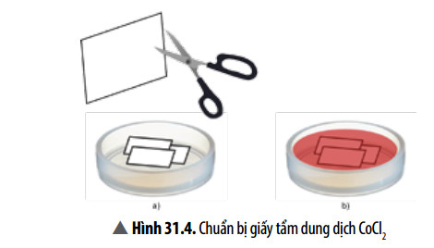
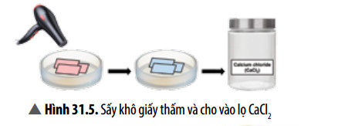
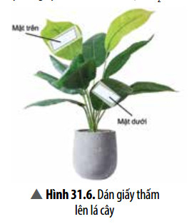
Chuẩn bị giấy tẩm dung dịch CoCl2.
1
Sấy các mảnh giấy thấm bằng máy sấy đến lúc khô, lúc này giấy sẽ chuyển màu xanh da trời. Sau đó cho các mảnh giấy này vào lọ CaCl2
Dùng kéo cắt giấy thấm thành những
miếng nhỏ hình chữ nhật có kích thước 1 cm × 2 cm
Ngâm các mảnh giấy thấm trong dung dịch CoCl2 khoảng 25 – 30 phút cho mảnh giấy thấm đều CoCl2, lúc này giấy có màu hồng
Đặt vào mỗi mặt lá một mảnh giấy thấm đã tẩm dung dịch CoCl2 theo hết chiều ngang của lá và dùng băng keo trong dán đè lên mảnh giấy để tạo một hệ thống kín
2
Quan sát và giải thích sự chuyển màu của giấy thấm sau 20 phút.
3

Slide 16
Lưu ý:
1. Bước chuẩn bị giấy tẩm dung dịch CoCl2 có thể được thực hiện trước buổi thực hành. Giấy tẩm dung dịch CoCl2 có tác dụng hút ẩm, khi quan sát tốc độ đổi màu của giấy có thể xác định được độ ẩm cao hay thấp. 2. Cần giữ các mảnh giấy thấm tẩm dung dịch CoCl2 đã sấy khô trong các lọ CaCl2 đậy kín để tránh hiện tượng giấy hút ẩm trở lại. Khi muốn lấy chỉ hé mở nắp lọ, xong phải đóng lại ngay. 3. Khi cố định giấy tẩm dung dịch CoCl2, tay cần phải khô và sạch. 4. Chú ý an toàn khi dùng dao mổ, máy sấy. 5. Cần chọn các lá có độ tuổi tương đương vì lá già và lá non có sự thoát hơi nước khác nhau.

Slide 17
3. Báo cáo kết quả thực hành
BÁO CÁO THỰC HÀNH
Thứ….ngày….tháng….năm
Nhóm….lớp…….
1. Câu hỏi nghiên cứu
2. Giả thuyết nghiên cứu (hoặc dự đoán)
3. Kế hoạch thực hiện
4. Kết quả triển khai kế hoạch
5. Kết luận

Slide 18

Nhóm: Thí nghiêm:
 | Chuẩn bị dụng cụ, mẫu vật thí nghiệm
Trước buổi thực hành | Phân công nhiệm vụ Ví dụ: HS A: Chuẩn bị chậu cây thí nghiệm. HS B: Chuẩn bị hoa hóng trắng (cúc trắng,...). HS C: Chuẩn bị giẩy tẩm dung dịch CoCI₂.
 | Cách tiến hành thí nghiệm
 | Theo dõi, kiểm tra mẫu thí nghiệm
Trong buổi thực hành | - Kiểm chứng kết quả thí nghiệm. -Trả lời các câu hỏi thí nghiệm. -Viết báo cáo.
Báo cáo kết quả thực hành Tiết……Thứ……Ngày…..Tháng……Năm…..
Nhóm:……………..Lớp:……………..
STT | Nội dung | Gợi ý
1. | Câu hỏi nghiên cứu | 1. Chứng minh thân vận chuyển nước 2. Chứng minh lá thoát hơi nước
2. | Giả thuyết nghiên cứu (hoặc dự đoán) | 1. Nước được vận chuyển từ rễ lên thân và lá. 2. Ở lá diễn ra quá trình thoát hơi nước.
3. | Kế hoạch thực hiện | Tùy theo từng nhóm, các nhóm có thể dựa vào sự gợi ý (bảng dưới)
HƯỚNG DẪN
VIẾT BÁO CÁO THỰC HÀNH
HS các nhóm hoàn thành bản tường trình , cá nhân tự vẽ hình vào vở và ghi chú rõ.
HS hoàn thành phiếu học tập nộp lại
4. | Kết quả triển khai kế hoạch | Hs các nhóm ghi nhận kết quả thí nghiệm (hình ảnh hay mô tả bằng lời)
5. | Kết luận | Thân có vai trò vận chuyển nước và lá có vai trò thoát hơi nước

Slide 19

Luyện tập
Khi cắm một cành hoa vào cốc nước màu, để chứng minh có sự vận chuyển nước từ thân lên lá và hoa, ta có thể dựa vào:
A
Sự thay đổi về khối lượng của hoa và lá
B
Sự thay đổi về màu sắc của hoa
C
Sự thay đổi màu sắc của lá
D
Sự thay đổi màu sắc và kích thước thân

Slide 20

Luyện tập
Khi kẹp giấy thấm trên cùng một lá hoặc các lá có độ tuổi tương đương sẽ cho kết quả chính xác hơn do tốc độ thoát hơi nước giữa các lá có độ tuổi tương đương sẽ gần bằng nhau.
Tại sao phải kẹp giấy thấm trên cùng một lá hoặc các lá có độ tuổi tương đương?
Còn lá già và lá non có sự thoát hơi nước khác nhau.

Slide 21
Luyện tập
Nếu trong phòng thí nghiệm không có CoCl2 , em có thể dung hóa chất nào khác để nhận biết ở lá có quá trình thoát hơi nước?
Có thể dung CuSO4 để nhận biết quá trình thoát hơi nước. Vì khi CuSO4 gặp nước sẽ có màu xanh lam.

Slide 22
Khi dán giấy tẩm CoCl2 vào mỗi mặt lá, tốc độ đổi màu của giấy thấm khác nhau như thế nào? Giải thích
Tốc độ đổi màu của giấy thấm ở mặt dưới sẽ nhanh hơn mặt trên do khí khổng chủ yếu tập trung ở mặt dưới của lá nên tốc độ thoát hơi nước ở mặt dưới sẽ nhanh hơn.

Slide 23

Luyện tập mở rộng
Kết quả của bạn C sẽ dễ quan sát nhất vì lá của cây sống ở vùng nhiệt đới sẽ có nhiều khí khổng nên quá trình thoát hơi nước diễn ra mạnh. Còn cây thủy sinh và cây sống ở vùng sa mạc sẽ có rất ít hay không có khí khổng nên khó quan sát hiện tượng.
Khi làm thí nghiệm chứng minh lá thoát hơi nước, có ba bạn học sinh đã dung lá của ba loài thực vật sống ở những môi trường khác nhau.
- Bạn A dùng lá của thực vật sống ở sa mạc
- Bạn B dùng lá của thực vật thủy sinh
- Bạn A dùng lá của thực vật sống ở vùng nhiệt đới
Theo em, kết quả thí nghiệm của bạn nào sẽ dễ quan sát nhất? Giải thích

Slide 24
Hiện tượng: Ở bông hoa sẽ xuất hiện cả hai màu xanh và đỏ. Do cành hoa được cắm vào hai dung dịch khác màu nên cả hai dung dịch đều được vận chuyển lên hoa làm thay đổi màu sắc cánh hoa.
Hãy thực hiện thí nghiệm sau:
- Cho nước vào hai cốc thủy tinh. Sau đó, cho màu thực phẩm màu đỏ vào một cốc, cốc còn lại cho màu thực phẩm màu xanh.
- Lấy một cành hoa hồng trắng, dung kéo cắt dọc cành từ dưới lên một đoạn khoảng 5-8cm (chia ra làm hai nửa cành)
- Cắm mỗi cành hoa vào mỗi cốc trong 1 giờ.
Hãy quan sát hiện tượng và giải thích.

Slide 25
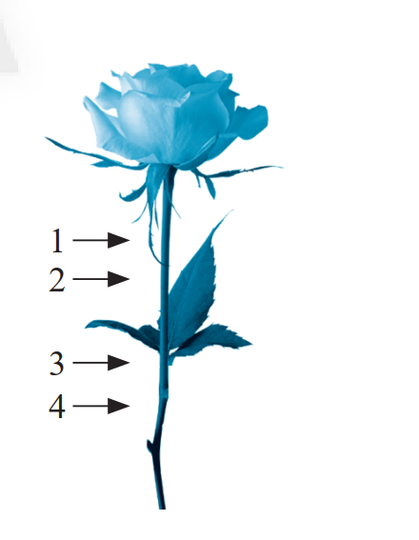
Sau khi ngâm trong dung dịch màu, để xác định vị trí của dung dịch màu trong cành hoa ở hình bên, em sẽ cắt hoa bắt đầu từ vị trí nào?
A. (4)
B. (2)
D. (3)
C. (1)
C

Slide 26
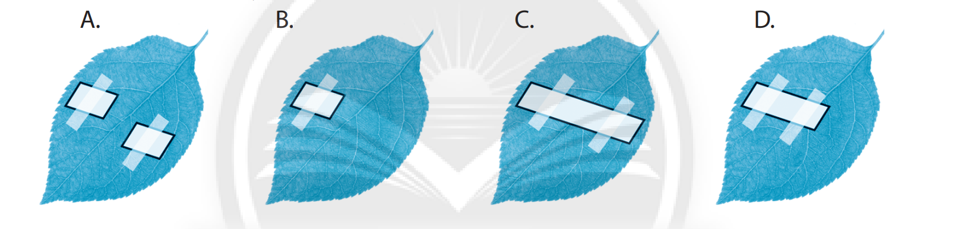
Để quan sát rõ nhất sự đổi màu của giấy thấm CoCl2, cách dán giấy thấm nào sau đây là đúng

Slide 27
Hướng dẫn về nhà
Hoàn thành Phiếu báo cáo thực hành hoàn chỉnh
Đọc trước Bài 32 – Cảm ứng ở sinh vật
Trả lời các câu hỏi Bài 31 – Sách bài tập
1
2
3

Slide 28
CẢM ƠN CÁC EM ĐÃ LẮNG NGHE BÀI GIẢNG!

